Slide 1

Автоматизированная система дистанционного контроля и мониторинга средств ЭХЗ с применением ВОЛС
ЗАО «РОБИТЭКС»
г. Екатеринбург
г. Качканар, Свердловская область.

Slide 2
Автоматизированная система дистанционного контроля и мониторинга средств ЭХЗ с применением ВОЛС. ЗАО «Робитэкс» г. Екатеринбург
Структурная схема
СКЗ № 1
609 км
УИН – Узел измерения напряжения
ЭНЕС – Электрод сравнения
БВР № 1
609 км
Modbus RTU
СКЗ № 2
609 км
Modbus RTU
RS-485
БКТ – Блок контроллера телеметрии
Сервер (рабочая станция)
ВОЛС
RS-485
Modbus TCP
Modbus RTU
Modbus RTU
СКЗ № 1
724,43 км
БВР № 1
724,43 км
Modbus RTU
УИТ – Узел измерения тока
СКЗ № 2
724,43 км
Измерительный шунт в ТД
ИКП – Датчик коррозии
УС ИКП – Устройство сопряжения с индикатором коррозионных процессов

Slide 3
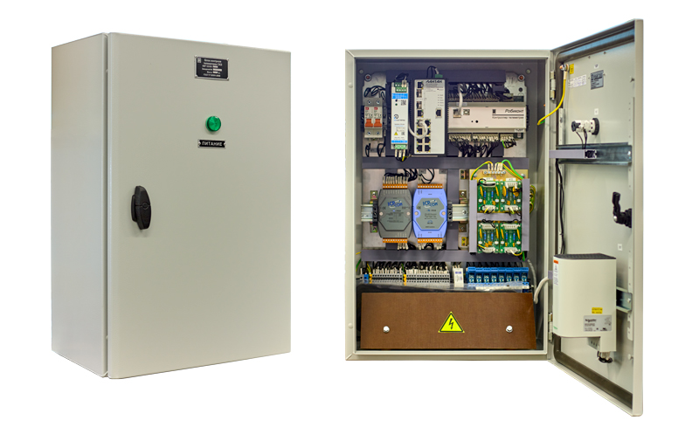
Автоматизированная система дистанционного контроля и мониторинга средств ЭХЗ с применением ВОЛС. ЗАО «Робитэкс» г. Екатеринбург
Блок контроллера телеметрии ЮР 12161
Блок контроллера телеметрии (далее БКТ) предназначен для приема аналоговых и дискретных сигналов от датчиков станций катодной защиты (далее СКЗ) и передачи их, в оцифрованном виде, на диспетчерский пункт по оптоволоконным каналам связи, а также для приема сигналов управления из диспетчерского пункта.
БКТ разработан с использованием контроллера «Робиконт», который имеет 16 дискретных входов, 8 дискретных выходов, 8 аналоговых выходов, интерфейс RS 485, порт Ethernet, порт USB.
БКТ оснащен обогревателем, т.к. он будет эксплуатироваться в неотапливаемых помещениях контрольных пунктов. При этом, комплектующие БКТ-УКЗ подобраны таким образом, что он может эксплуатироваться в суровых условиях северного Урала и Ханты-Мансийского автономного округа - Югры, рабочий диапазон температур -30^{о} до +50^{о}.
Контроллер «Робиконт» разработки и производства ЗАО «Робитэкс» выполнен с использованием ПКИ предназначенных для эксплуатации в условиях холодного климата. Контроллер выполненный с открытой схемой и программным обеспечением предназначен для организации телеметрии, телеуправления и локальной автоматизации объектов производства в различных областях промышленности заменяя импортные контроллеры автоматизации. Открытая аппаратная схема дает разработчику программного обеспечения возможность абсолютного контроля над ресурсами контроллера.

Slide 4
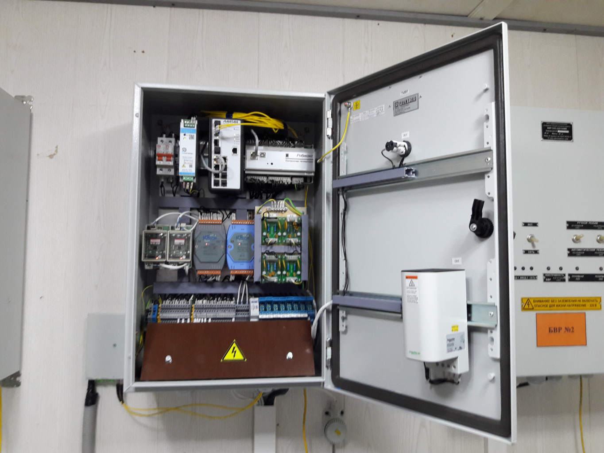
Автоматизированная система дистанционного контроля и мониторинга средств ЭХЗ с применением ВОЛС. ЗАО «Робитэкс» г. Екатеринбург
Состав блока контроллера телеметрии ЮР 12161
Блок питания 220 АС / 24 DC
Оптический коммутатор
Контроллер «Робиконт»
Модуль аналогового вывода М-7022
Узлы защиты аналоговых входов
RS-485 репитер
Обогреватель шкафа с термореле
Клеммник
Промежуточные реле

Slide 5
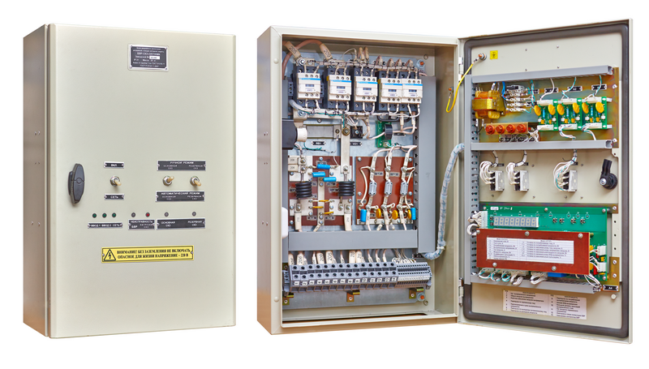
Автоматизированная система дистанционного контроля и мониторинга средств ЭХЗ с применением ВОЛС. ЗАО «Робитэкс» г. Екатеринбург
Блок аварийного включения резервной станции катодной защиты БВР-СКЗ-220/100МК
БВР представляет собой микропроцессорное устройство, которое обеспечивает обнаружение ситуации, когда СКЗ перестает выполнять свою функцию по защите объекта и автоматически отключает неисправную и включает в работу резервную (исправную) СКЗ. БВР предназначен для постоянного контроля исправности основной СКЗ методом анализа встроен
ным микропроцессором значений и формы питающих и выходных напряжений и токов. При обнаружении неисправности работающей СКЗ, блок автоматически ее выключает и включает резервную СКЗ.
Анализ неисправности СКЗ БВР производит по следующим параметрам: измерения действующих значений (RMS) переменного тока и напряжения, потребляемой СКЗ активной мощности, выходного постоянного напряжения и тока, выходной мощности, коэффициента пульсаций тока нагрузки, а также КПД преобразователя СКЗ. Все эти параметры обслуживающий персонал для наблюдения может вывести на встроенный цифровой индикатор.

Slide 6
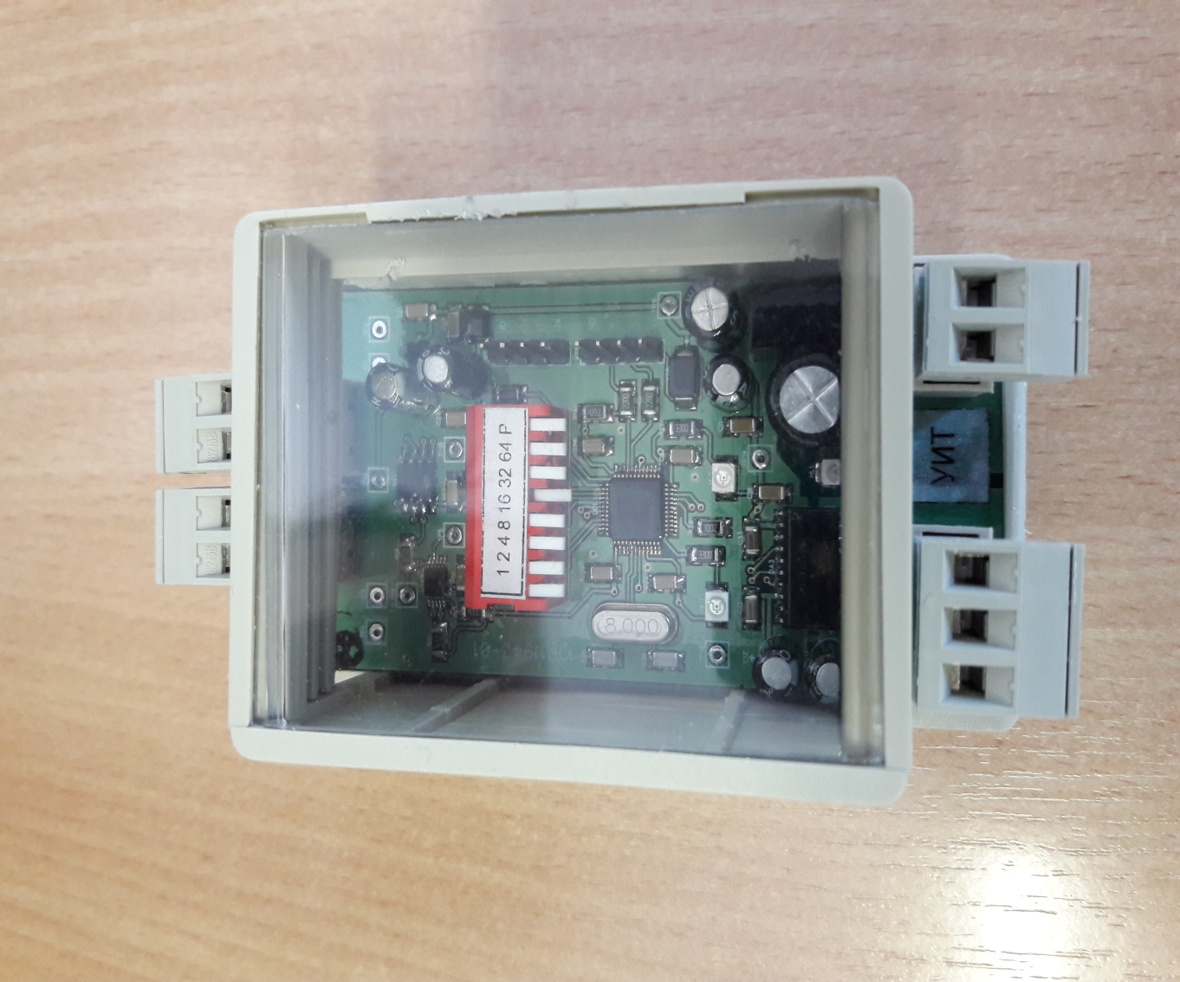
Автоматизированная система дистанционного контроля и мониторинга средств ЭХЗ с применением ВОЛС. ЗАО «Робитэкс» г. Екатеринбург
Узлы измерения тока и тока
Узлы измерения тока (УИТ) и напряжения УИН разработаны ЗАО «Робитэкс» и выполнены в одинаковых корпусах.
Узел измерения тока предназначен для измерения тока в точке дренажа. В цепи проводника, подключенного к точке дренажа, установлен измерительный шунт, к измерительным клеммам которого подключен УИТ.
Узел измерения напряжения предназначен для измерения потенциала между электродом сравнения ЭНЕС и точкой дренажа, а также измерения поляризационного потенциала между вспомогательным электродом и точкой дренажа. Снятие показаний УИТ и УИН происходит посредством интерфейса RS-485 по протоколу Modbus RTU. Узлы измерения тока и напряжения имеют по два канала измерения
Узлы измерения разработаны с учетом эксплуатации в условиях холодного климата и устанавливаются в контрольно-измерительный пункт (КИП).

Slide 7
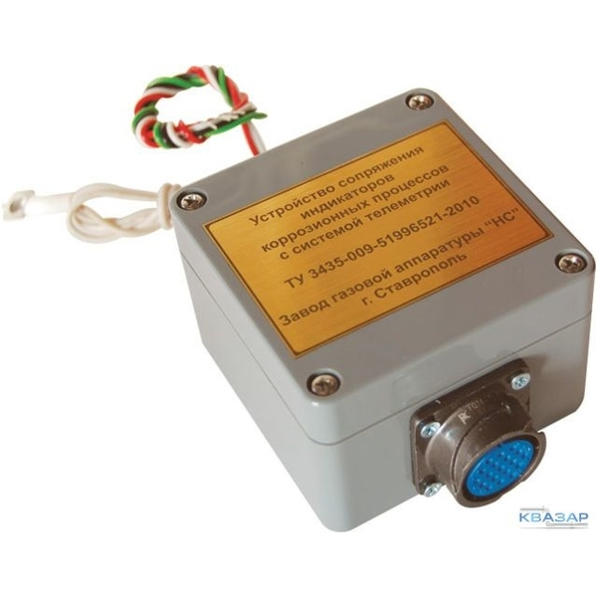
Автоматизированная система дистанционного контроля и мониторинга средств ЭХЗ с применением ВОЛС. ЗАО «Робитэкс» г. Екатеринбург
Устройство сопряжения индикатора коррозионных процессов с системой телеметрии
Устройство сопряжения индикатора коррозионных процессов с системой телеметрии предназначено для обслуживания индикатора коррозионных процессов (ИКП), изготавливаемого по ТУ 3434-007-51996521-2009.
Устройство позволяет реализовать дистанционный контроль скорости и глубины коррозии подземных металлических сооружений и осуществляет сканирование состояния не менее 8 элементов индикации ИКП, фиксацию информации во внутренней энергонезависимой памяти ИКП о текущем состоянии элементов индикации, расчет общей глубины и скорости коррозии, обмен информацией с системой телеметрии по спецификации интерфейса RS-485 в соответствии с протоколом Modbus ASCII или Modbus RTU.
Особенностью и преимуществом устройства сопряжения индикатора коррозионных процессов, является возможность конфигурирования по интерфейсу RS-485, выбор скорости обмена, выбор адреса устройства 1–247.
Диапазон рабочих температур эксплуатации — от –40⁰С до +55⁰С.

Slide 8
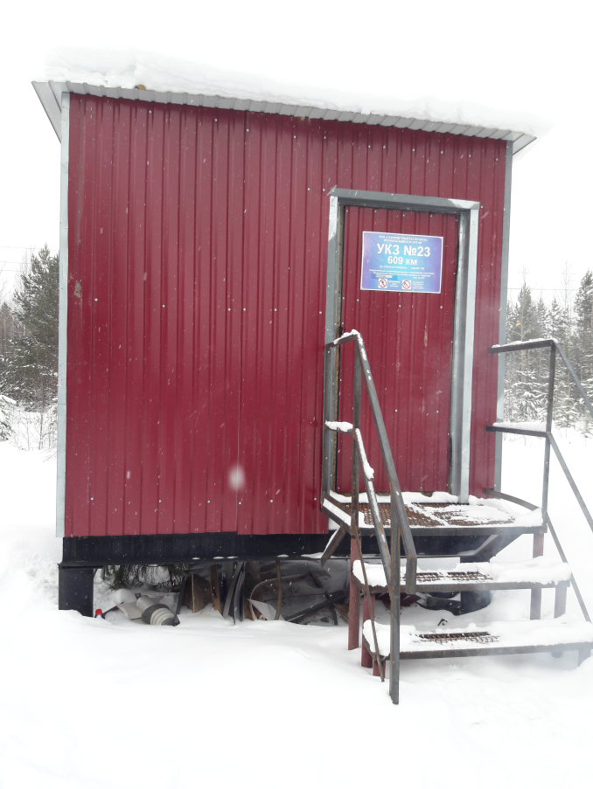
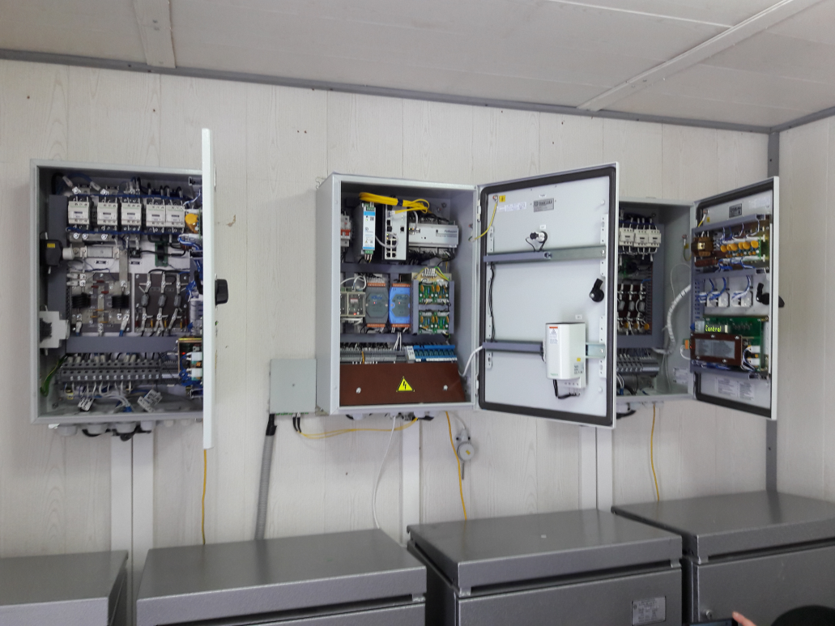
Автоматизированная система дистанционного контроля и мониторинга средств ЭХЗ с применением ВОЛС. ЗАО «Робитэкс» г. Екатеринбург
Расположение оборудования в блок-боксе
Оборудование системы расположено в отапливаемом блок-боксе, расположенном на 609 километре магистрального газопровода Уренгой-Ужгород. Блок-бокс закрывается на замок и имеет датчик проникновения в виде конечного выключателя. Датчик проникновения подключен к блоку контроллера телеметрии, и посещение блок-бокса фиксируется системой. Система, также, имеет датчик температуры смонтированный внутри блок-бокса и подключенный к БКТ, температура отображается на экранной форме системы.
Шкафы БВР и БКТ системы смонтированы на стене блок-бокса, кабели межшкафных соединений расположены в пластиковых кабельных каналах.

Slide 9
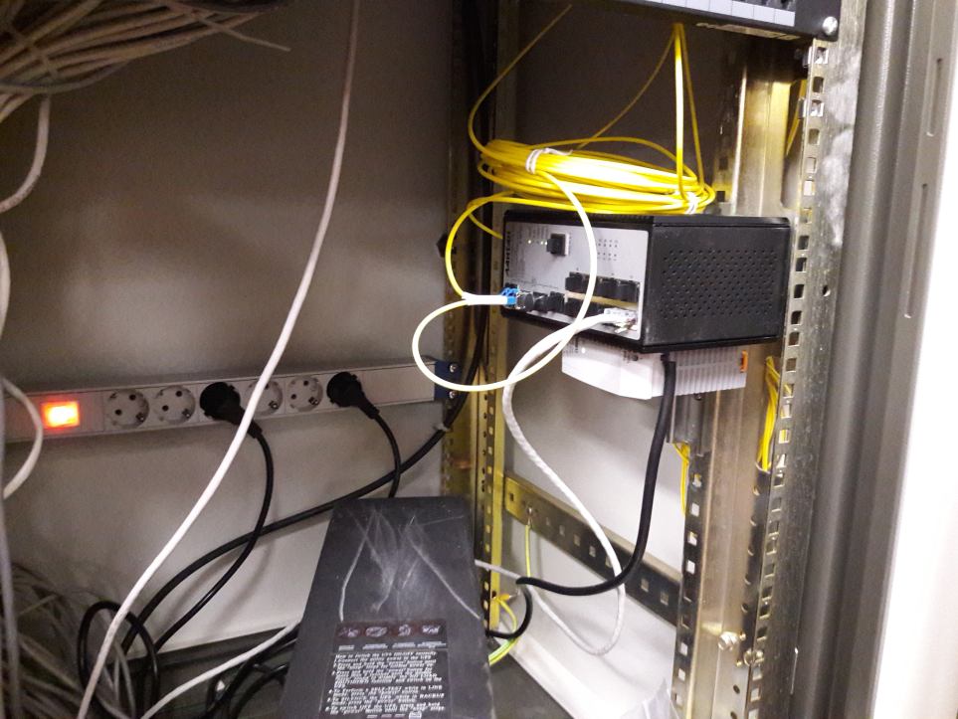
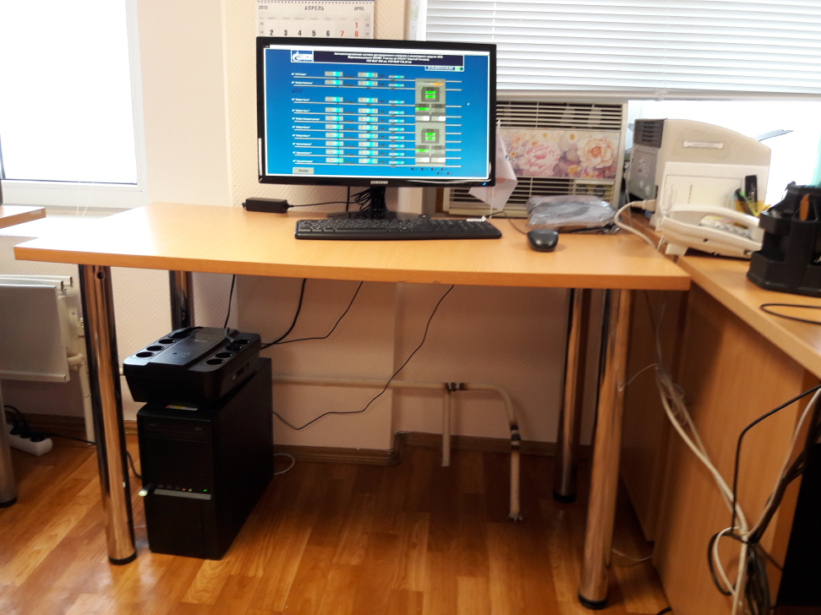
Автоматизированная система дистанционного контроля и мониторинга средств ЭХЗ с применением ВОЛС. ЗАО «Робитэкс» г. Екатеринбург
Оборудование в СЗК
Оборудование системы верхнего, диспетчерского уровня представлено оптическим коммутатором с блоком питания и сервером. Сервер является рабочей станцией для контроля и мониторинга средств ЭХЗ. Коммутатор смонтирован в шкафу связи расположенным в здании СЗК. ВОЛС выведена на оптический кросс в шкафу связи и оптическими пачкордом соединен с коммутатором системы. Далее, посредством кабеля UTP, коммутатор соединён с сервером, образуя локальную вычислительную сеть Сервер – коммутатор – БКТ.
Сервер расположен в помещении инженеров СЗК и представляет собой персональный компьютер с установленном на нем программным обеспечением «ClearSCADA» и средством просмотра прикладного проекта автоматизированной системы дистанционного контроля и мониторинга средств ЭХЗ.

Slide 10
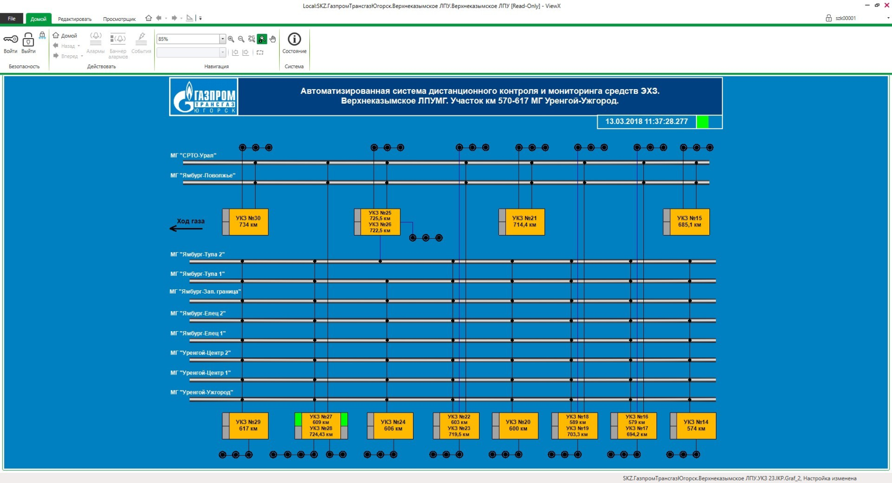
Автоматизированная система дистанционного контроля и мониторинга средств ЭХЗ с применением ВОЛС. ЗАО «Робитэкс» г. Екатеринбург
Экранные формы системы
Экранные формы выполнены в виде мнемосхем со схематическим отображением:
магистральных газопроводов (МГ);
Блоков аварийного включения резерва (БВР);
Станций катодной защиты (СКЗ);
Участков катодной защиты (УКЗ);
Глубинных анодов заземления (ГАЗ);
Кабелей подключенных к точкам дренажа;
Сигнализацией состояния оборудования;
Аналоговых параметров системы.
На главной экранной форме расположены все УКЗ участка 570-617 км. МГ Уренгой-Ужгород с сигнализацией общей тревоги.
Экранные формы выполнены в соответствии с требованиями оформления мнемосхем принятыми в ПАО Газпром

Slide 11
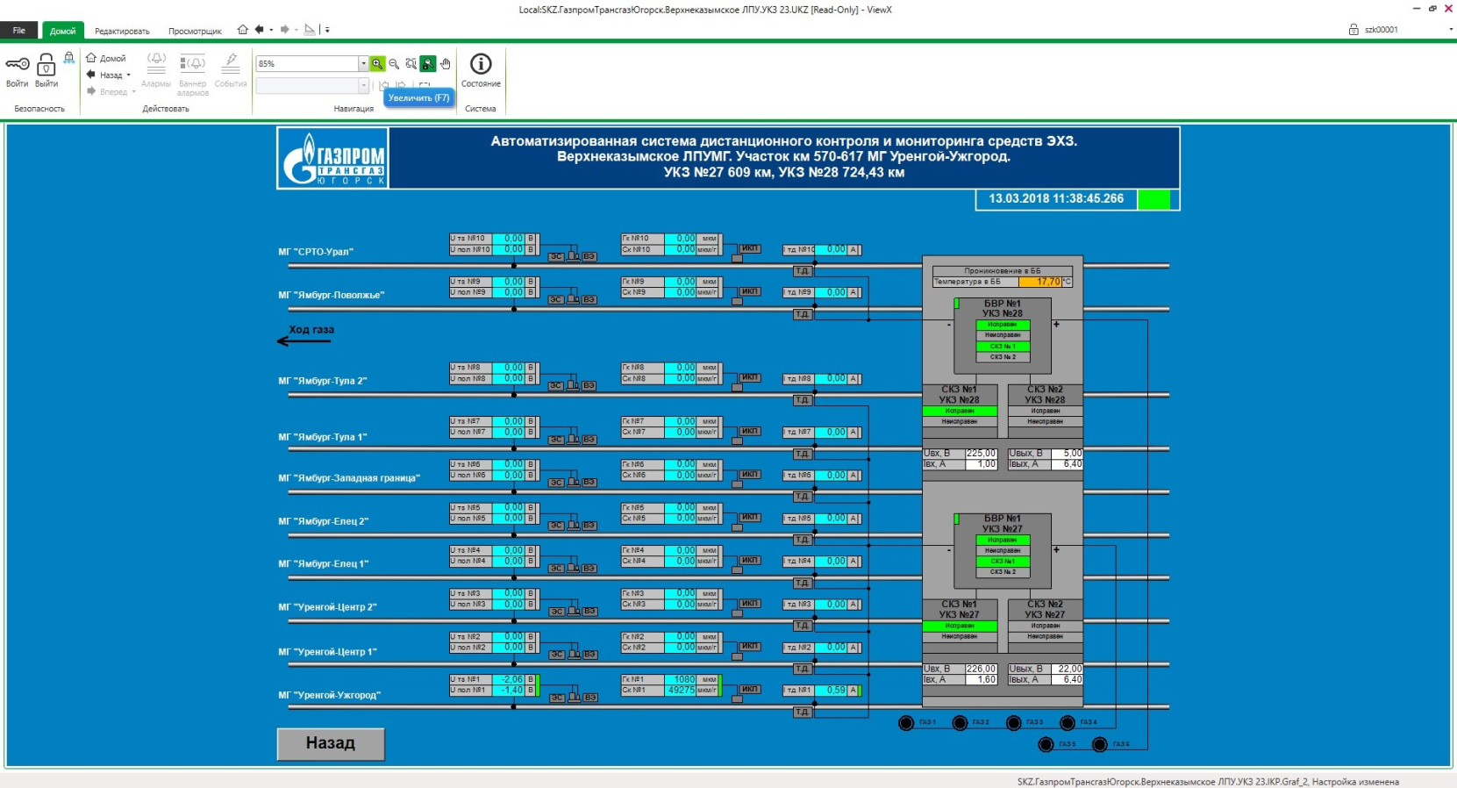
Автоматизированная система дистанционного контроля и мониторинга средств ЭХЗ с применением ВОЛС. ЗАО «Робитэкс» г. Екатеринбург
Экранные формы системы
Нажав на главной форме на необходимый УКЗ происходит переход на экранную форму где сведена вся основная информация подлежащая мониторингу и контролю:
потенциал труба-земля и поляризационный потенциал;
глубина и скорость коррозии;
ток в точке дренажа;
сигнализация БВР;
сигнализация и токовые параметры СКЗ;
температура в блок-боксе;
проникновение в блок-бокс.
Все сигналы и параметры наложены на мнемосхему со схематическими изображениями трубопроводов, датчиков, БВР, СКЗ, глубинных анодов заземления, электрических проводников.

Slide 12
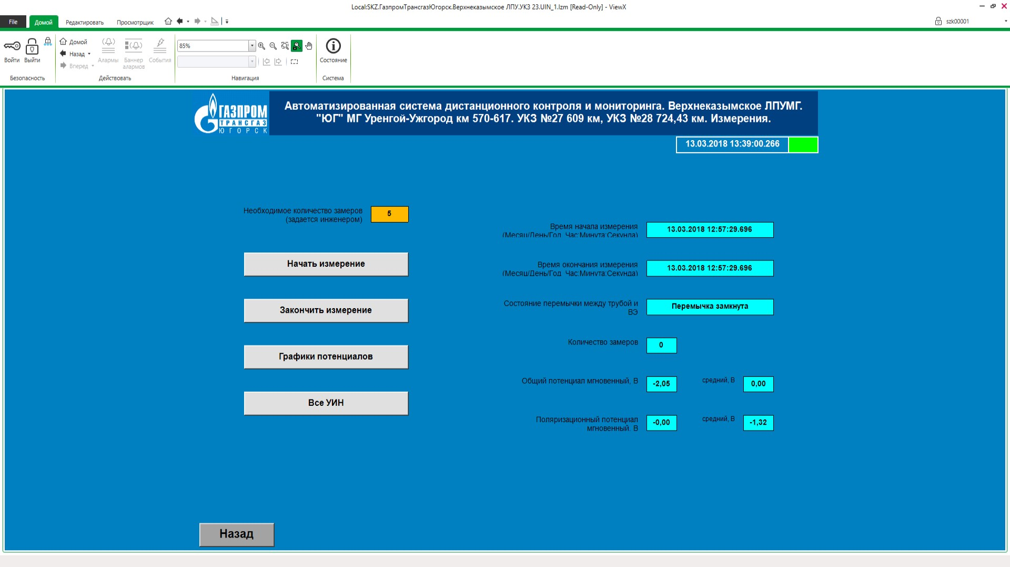
Автоматизированная система дистанционного контроля и мониторинга средств ЭХЗ с применением ВОЛС. ЗАО «Робитэкс» г. Екатеринбург
Экранные формы системы
Нажав на форме УКЗ в области потенциалов происходит переход на экранную форму «Измерения», где можно принудительно произвести измерение поляризационного и общего потенциала, перейти на форму графиков потенциалов.
Кроме принудительного измерения потенциалов, происходит их измерение через определенный заказчиком системы промежуток времени.
На экранной форме, также, присутствует время начала и окончания последнего измерения и состояние перемычки между точкой дренажа и вспомогательным электродом ЭНЕС.

Slide 13
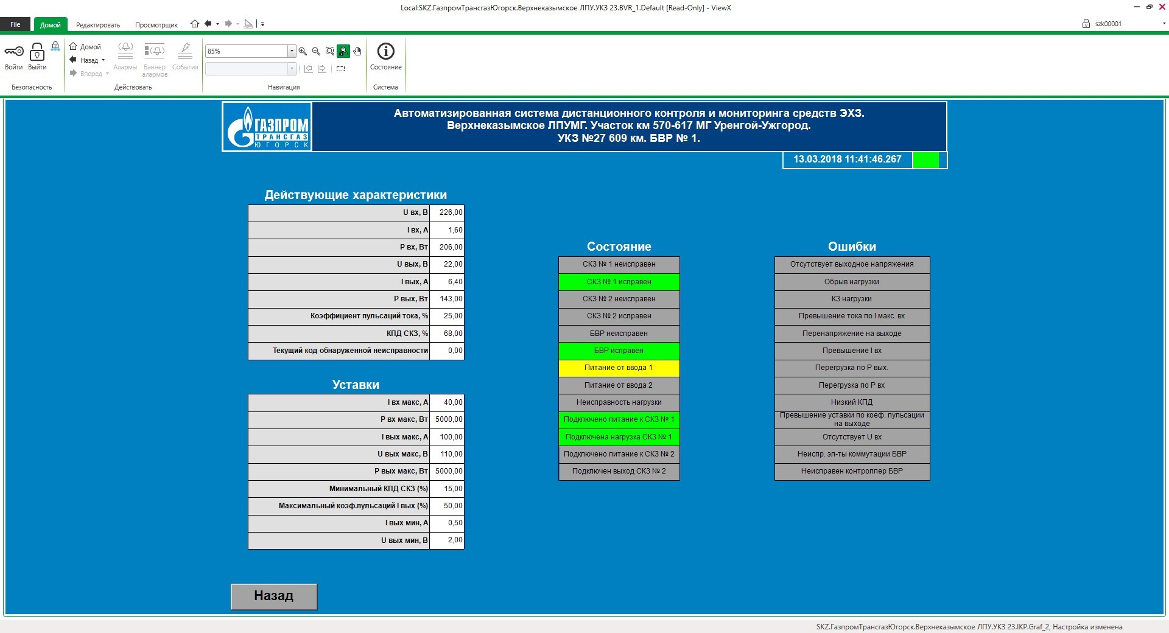
Автоматизированная система дистанционного контроля и мониторинга средств ЭХЗ с применением ВОЛС. ЗАО «Робитэкс» г. Екатеринбург
Экранные формы системы
Нажав на форме УКЗ в области БВР происходит переход на экранную форму «БВР № #», где отображена вся информация запрашиваемая с соответствующего БВР:
действующие токовые характерис-тики;
уставки;
сигнализация состояния БВР и СКЗ;
ошибки БВР;

Slide 14
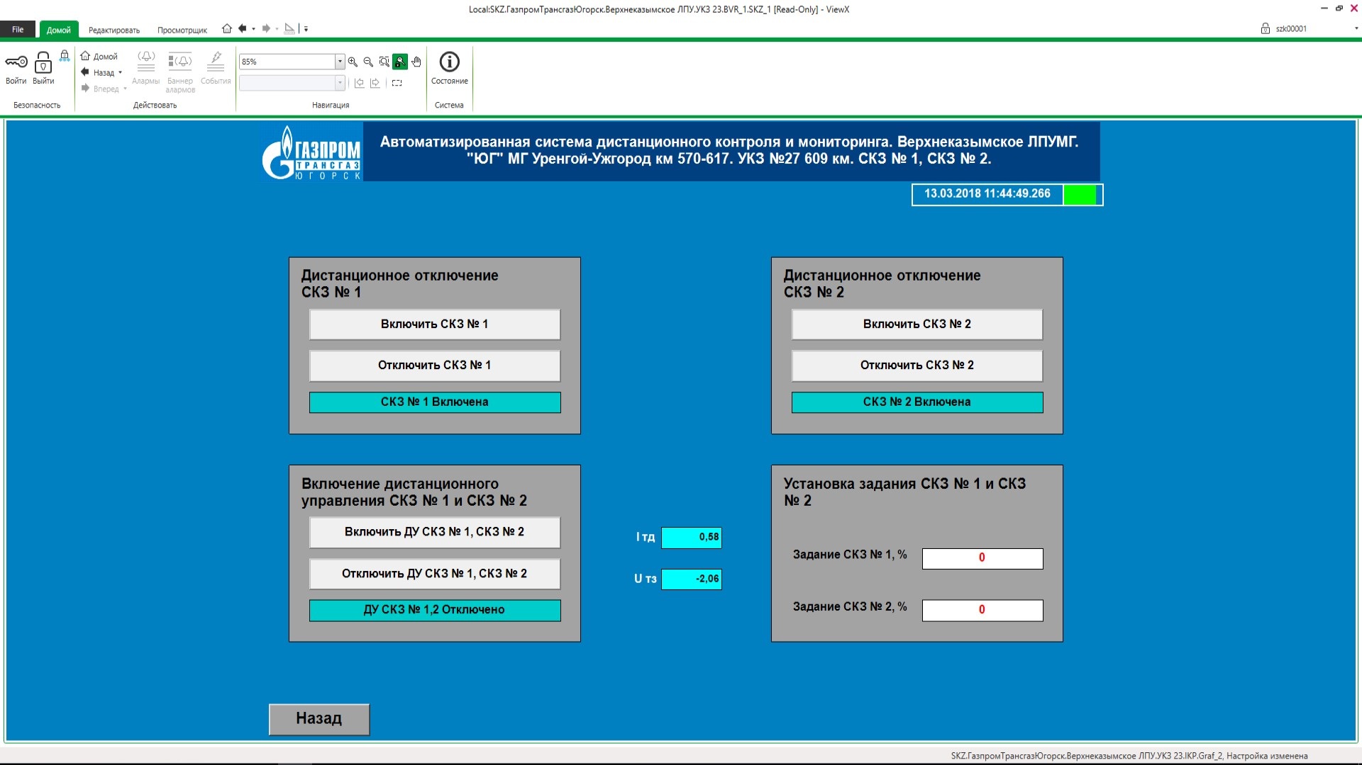
Автоматизированная система дистанционного контроля и мониторинга средств ЭХЗ с применением ВОЛС. ЗАО «Робитэкс» г. Екатеринбург
Экранные формы системы
Нажав на форме УКЗ в области СКЗ происходит переход на экранную форму «СКЗ №1, СКЗ №2», где реализована возможность дистанционного управления выбран-ными СКЗ:
включение и отключение СКЗ;
включение и отключение дистан-ционного управления СКЗ;
задание тока СКЗ;

Slide 15
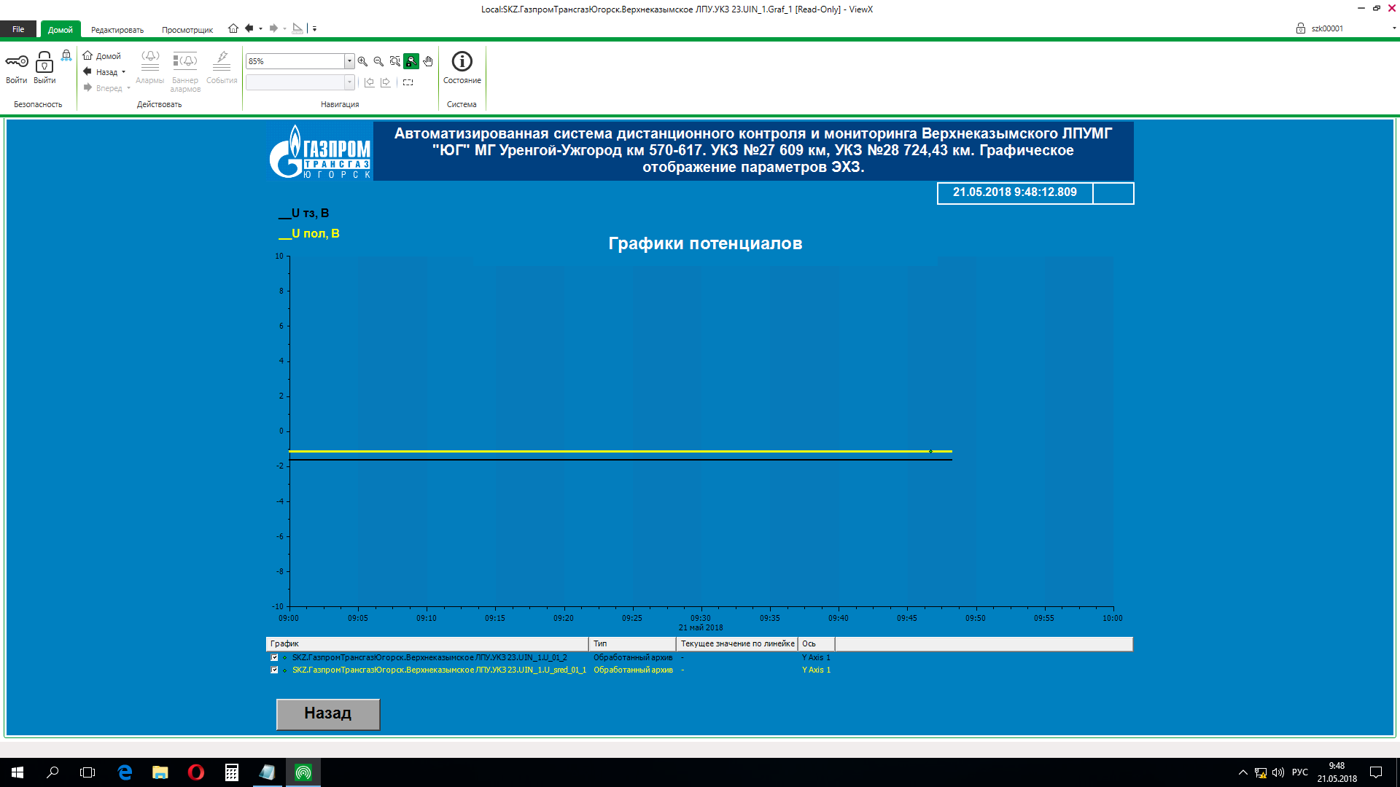
Автоматизированная система дистанционного контроля и мониторинга средств ЭХЗ с применением ВОЛС. ЗАО «Робитэкс» г. Екатеринбург
Экранные формы системы
В ClearSCADA реализо-вана возможность построения графиков по выбранным анало-говым величинам. На рисунке, в качестве примера, представлен график потенциала.

Slide 16
Автоматизированная система дистанционного контроля и мониторинга средств ЭХЗ с применением ВОЛС. ЗАО «Робитэкс» г. Екатеринбург
Заключение
Спасибо за внимание
Докладчик:
Заместитель директора по техническим вопросам ЗАО «Робитэкс»
Каримов Маннобжан Нематжанович

